Slide 1

«Огород на окне»
Подготовила воспитатель МДОАУ №62 «Чайка» г.Орска Ниживенко Светлана Викторовна

Slide 2
Цель
Формирование у детей интереса к
опытнической и исследовательской
деятельности по выращиванию
культурных растений в комнатных
условиях, познакомить с семенами
овощей.

Slide 3
Задачи:
Способствовать расширению познания детей об уходе за растениями в комнатных условиях.
Обобщать представление детей о необходимости света, тепла, влаги, почвы для роста растений.
Подвести детей к мысли о взаимосвязи природы и человека.
Способствовать развитию познавательных, исследовательских способностей детей.
Формировать бережное отношение к своему труду, и труду взрослых и детей.
Способствовать развитию речи детей, активизировать словарь.
Формировать чувство общности детей в группе и навыки сотрудничества.

Slide 4
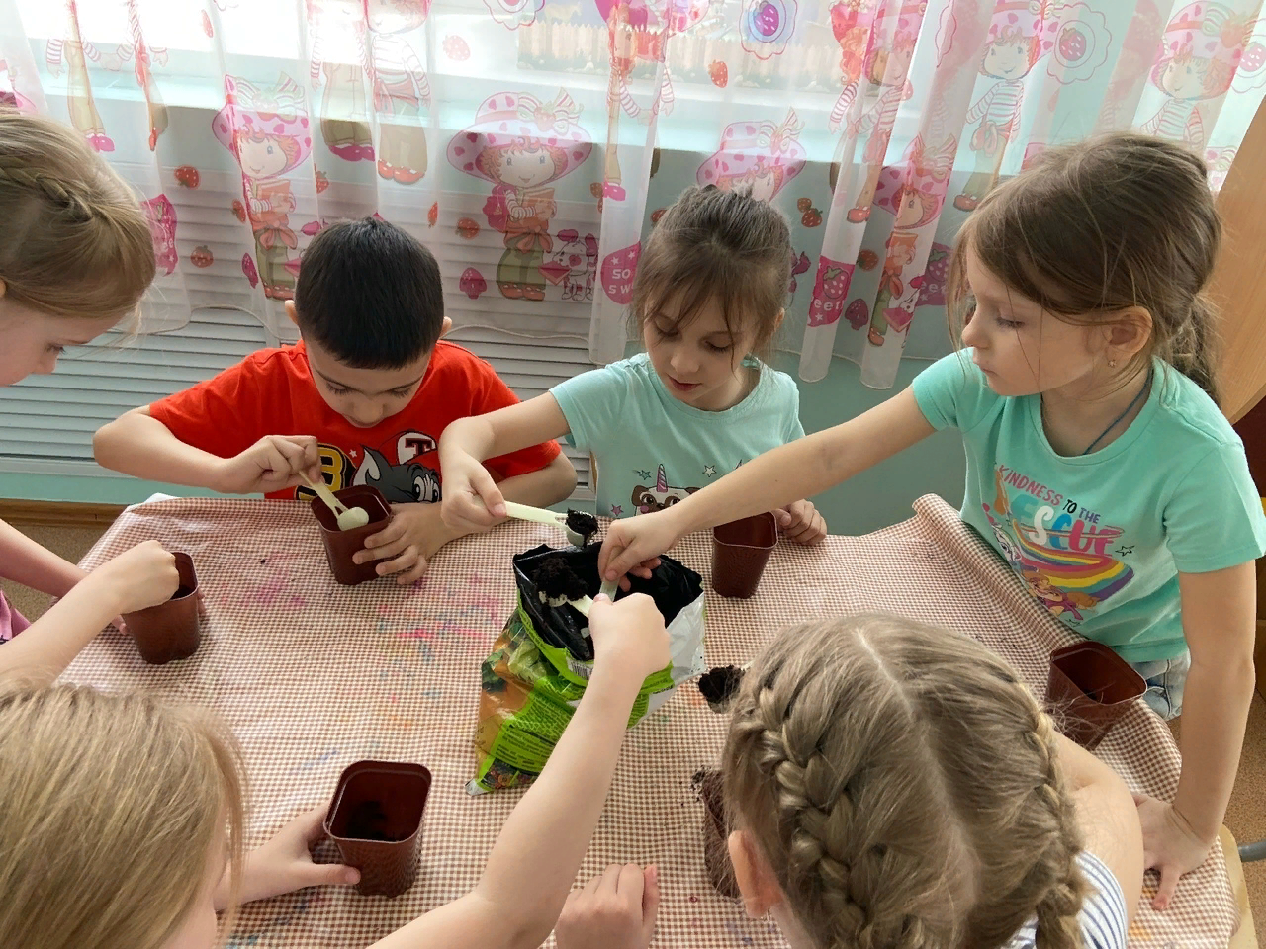
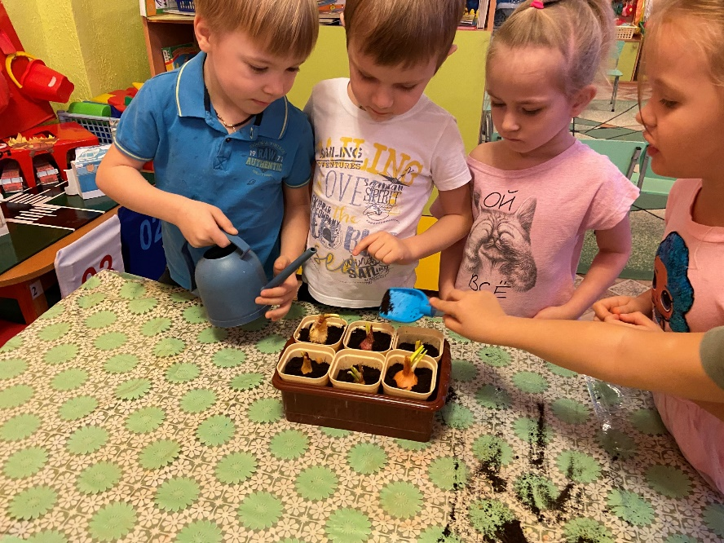
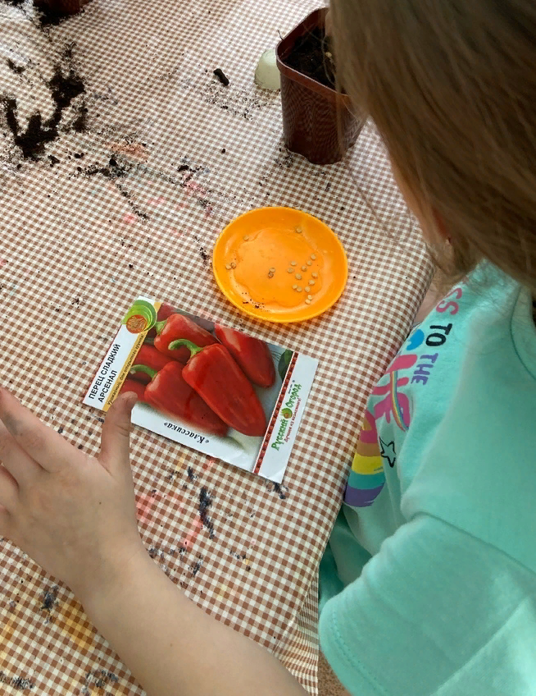
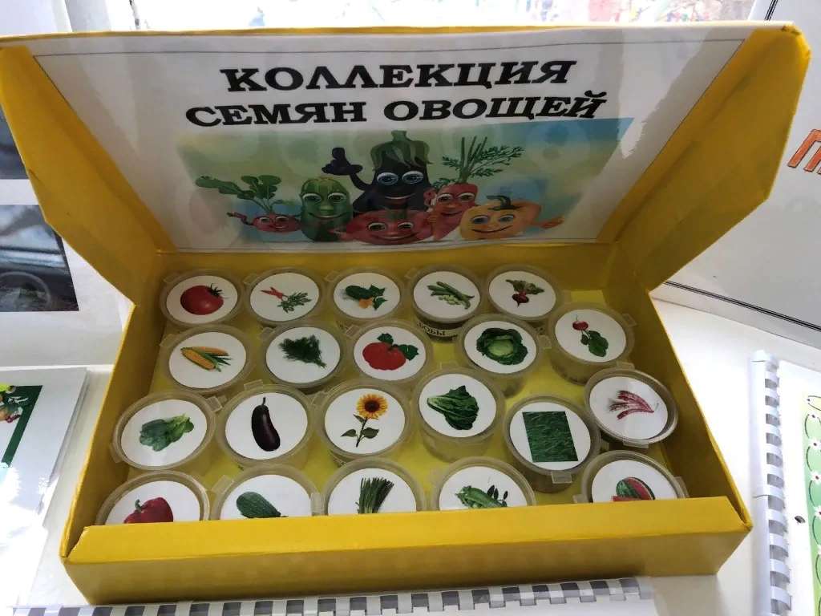
Посадка растений

Slide 5
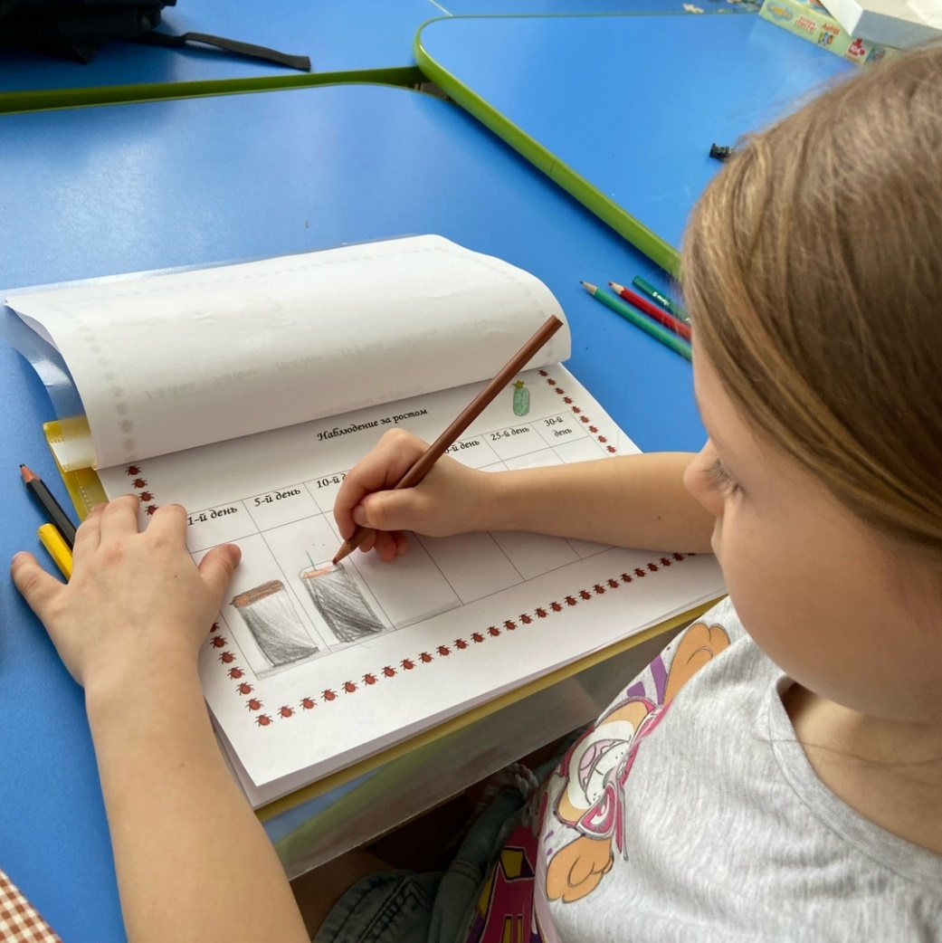
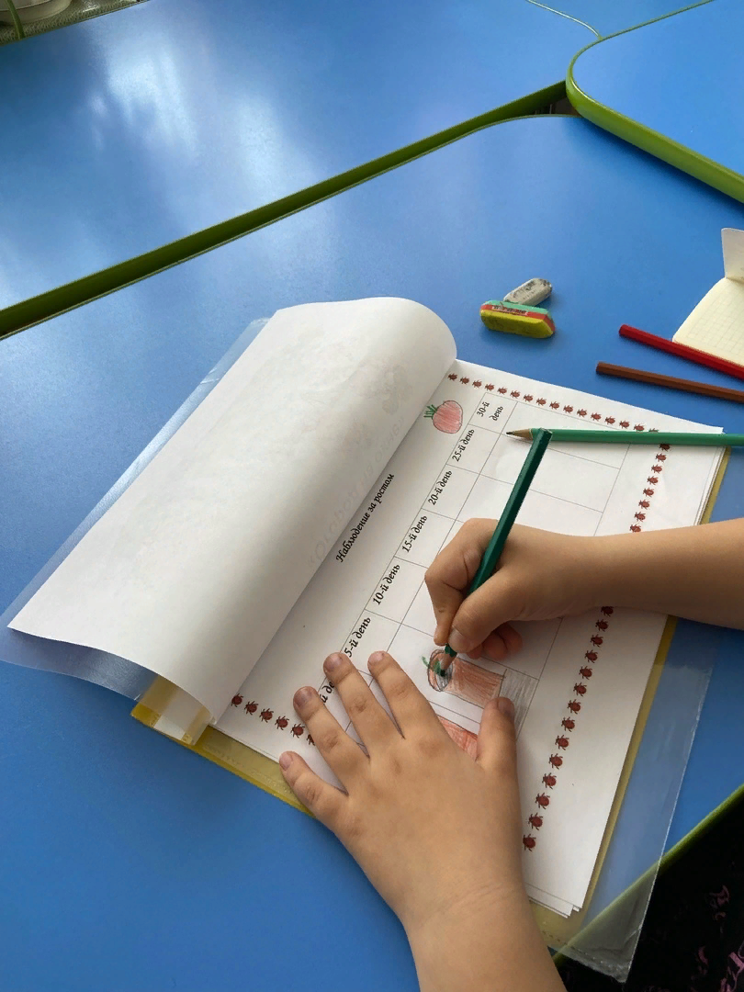
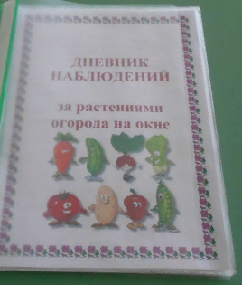
Дневник наблюдения

Slide 6
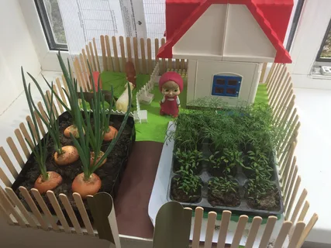
Огород на окне

